Slide 1
Gestión de Incidencias
República Bolivariana de Venezuela
Ministerio del Poder Popular para la Educación
Valera, estado Trujillo
Instituto Universitario Mario Briceño Iragorry
Alumno:
Gabriel Torres C.I: 30.047.646
Profesora:
Kerly Hernández
Valera, julio de 2022

Slide 2
Capítulo 1
Gestión de Incidencias

Slide 3
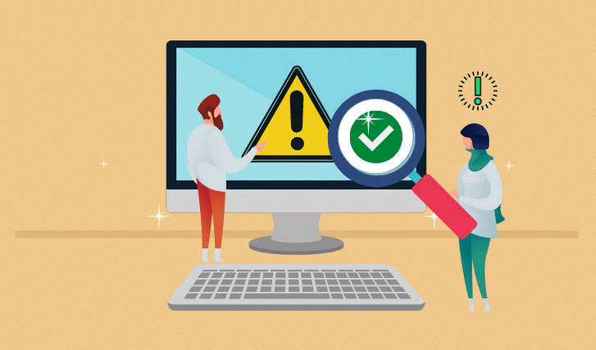
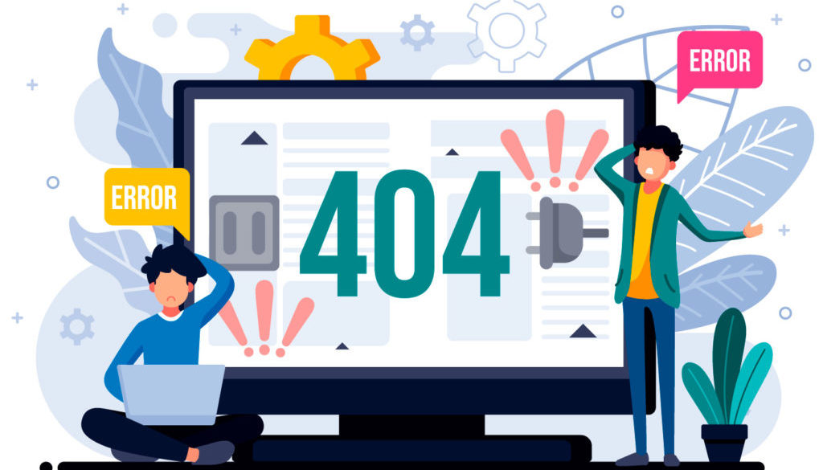


Gestión de Incidencias
¿Qué es?
Fines
Es un proceso encargado de solucionar cualquier irregularidad, llamada incidencia, en el funcionamiento normal de una empresa
Minimizar los impactos negativos en las empresas que reportan incidentes de soporte técnico
Corregir los errores
¿Qué se considera una incidencia?
Se define como una interrupción no planificada de un servicio, o reducción en la calidad de un servicio

Slide 4
Capítulo 2
Herramientas para la gestión de incidencias

Slide 5
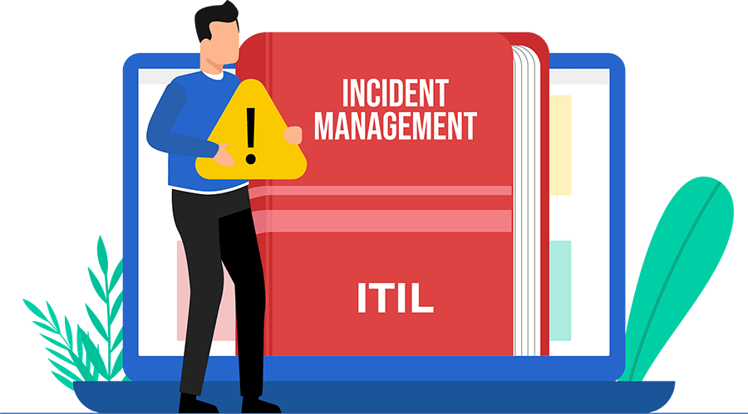
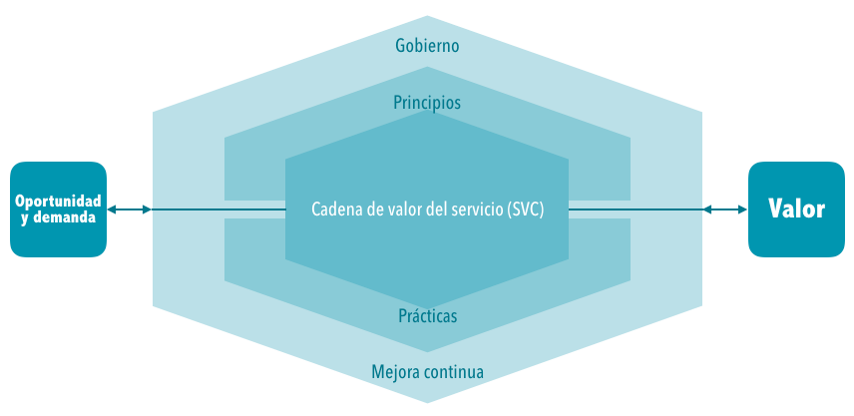
Metodología ITIL
ITIL V4
Es una metodología que ofrece una serie de prácticas específicas para optimizar los procesos en busca de la máxima calidad
Esta nueva versión define cuatro dimensiones que son esenciales en el proceso de cocreación de valor para los clientes y otras partes interesadas
Componentes de ITIL V4
El sistema de valor de servicio
Modelo en cuatro dimensiones
Es un sistema que describe cómo los diferentes componentes y las actividades dentro de una organización, trabajan en conjunto para crear valor
Organización y personas, a través de una cultura y competencias corporativas.
Información y tecnología, entendido como el conocimiento y la información existentes.
Proveedores y socios, aquellas partes interesadas directamente involucradas en el servicio.
Flujos de valor y procesos, creación de valor a través de la integración de todas las partes de la organización.

Slide 6
Pasos para la gestión de incidencias
Todo incidente debe quedar registrado de forma individual e incluir la mayor cantidad de información con el fin de facilitar su resolución
Paso 1 : Registro del incidente
Implica asignar una categoría y evaluar si existe una solución inmediata
Paso 2 : Categorización y priorización del incidente
Paso 3 : Investigación y diagnóstico
Se deben identificar, analizar y documentar todos los síntomas
Ocurre cuando el personal de un Nivel de Soporte transfiere el incidente hacía el siguiente nivel para facilitar la resolución del problema
Paso 4 : Escalamiento
Paso 5 : Resolución del incidente
Se refiere a todas las tareas llevadas a cabo para la resolución del problema
Un incidente se puede cerrar una vez que se resuelve el problema y el usuario acepta la resolución y está satisfecho con ella.
Paso 6 : Cierre del incidente

Slide 7

Tareas para el flujo de procesos en la gestión de incidencias
Entre las principales tareas realizadas durante la gestión de incidencias, se encuentran:
Registrar un incidente mediante llamadas telefónicas, correos electrónicos, SMS, formularios web
Desglose de la incidencia en sub-actividades
Análisis de la incidencia
Escalar la tarea a equipos más especializados
Contactar con los proveedores
Investigación de la falla
Beneficios de una gestión de incidencias
Mantenimiento de más niveles de servicio continuos.
Cumplir con los requerimientos de disponibilidad de los servicios de TI.
Mayor eficiencia y productividad a través de toda la empresa.
Mejorar la satisfacción de los usuarios finales.
Documentación del valor de la administración de los servicios de TI para la compañía.

Slide 8
Capítulo 3
Mejora Continua

Slide 9

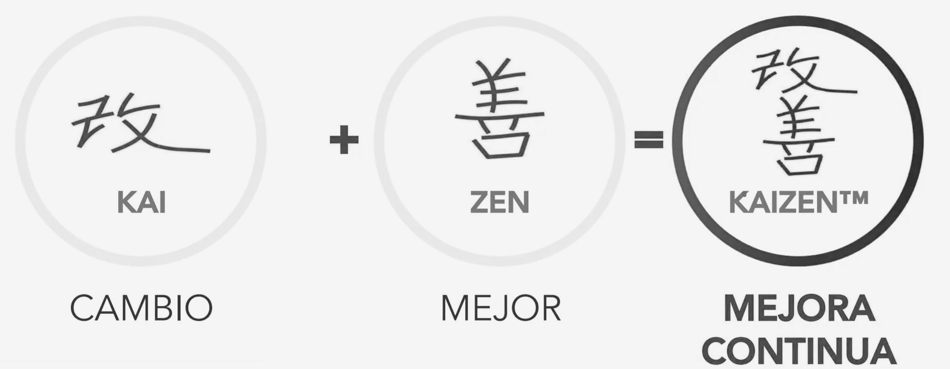
Mejora Continua
Se basa en
Es un enfoque para la mejora de procesos basado en la necesidad de revisar continuamente las operaciones de los problemas, la reducción de costos oportunidad, la racionalización, y otros factores que en conjunto permiten la optimización.
El Método Kaizen
Es una filosofía nipona que se basa en realizar pequeños pero constantes cambios que, a largo plazo, harán un gran cambio
Beneficios
Debido al sometimiento constante del testeo de los procesos, se genera una cultura organizacional de excelencia en la organización.
Cada vez los procesos van eliminando actividades que no aportan valor y que generan “grasa” en la cadena, desarrollando sistemas limpios y rápidos.
Se automatizan y articulan procesos que antes funcionaban por separado.

Slide 10
Capítulo 4
Softwares de gestión de incidencias

Slide 11






Softwares de gestión de incidencias
Son programas que permiten hacer un seguimiento adecuado al sistema y a los incidentes reportados por los clientes para tratarlos de forma eficiente y minimizar su impacto negativo en la empresa
¿Cómo funcionan?
Establecen un registro de incidencias y la correspondiente apertura de ticket, clasificación, priorización, análisis y diagnóstico, resolución y cierre de incidencia
Ventajas de la gestión de incidencias
Prevención de incidencias
Reducción o eliminación del tiempo de inactividad
Mejora del tiempo medio de resolución (MTTR)
Mejora de la experiencia del cliente

Slide 12
Conclusión
En síntesis, la constante mejoría en los procesos de una empresa cuyos resultados percibimos en sus servicios y en la estabilidad de los mismos, son producto de todos aquellos procedimientos y herramientas que buscan garantizar esto, entre ellos, la gestión de incidencias, la metodología ITIL, la mejora continua, el método Kaizen, entre otros. Sin herramientas como estas, la resolución de cualquier problema emergente sería bastante confusa, caótica y compleja pues estas brindan un marco por el cual guiarse convirtiéndose en información valiosa para el funcionamiento apropiado de una compañía.

